Slide 1
HW2: Some instructions
TA 張子承

Slide 2
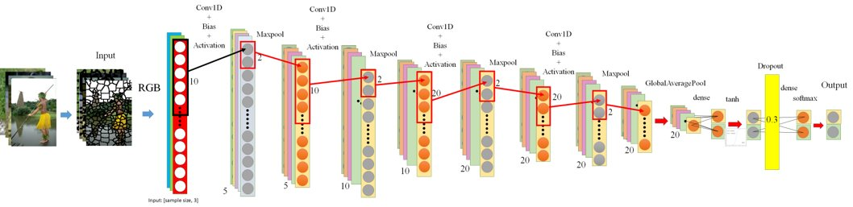
Model 架構圖：

Slide 3
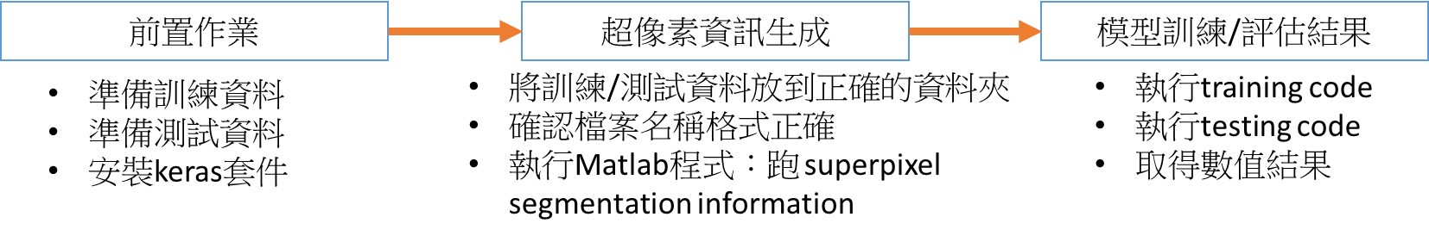
Homework instructions
這個 model 是在 Keras API內建置, 所以我們要在環境中安裝keras:
pip install keras
如果執行程式時出現缺少“skimage” 的軟件包，輸入安裝:
pip install scikit-image

Slide 4
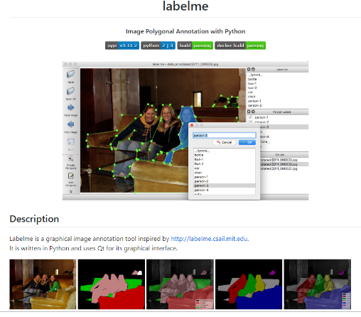
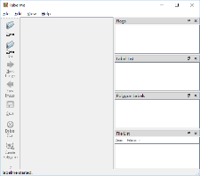
Tutorial of labeling images
Labelme: https://github.com/wkentaro/labelme
Labelme 安裝
(use the red command to finsish the installation)
使用 GUI 介面 開啟labelme
Enter labelme to start up the GUI
# python3
conda create --name=labelme python=3.6
source activate labelme
# conda install -c conda-forge pyside2
# conda install pyqt
pip install pyqt5
pip install labelme==3.3.1
如果虛擬環境都建置好，直接下紅色的command安裝

Slide 5
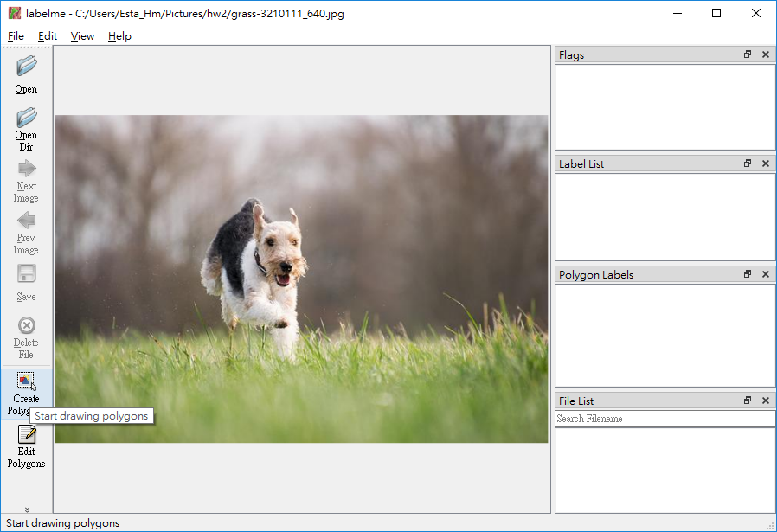
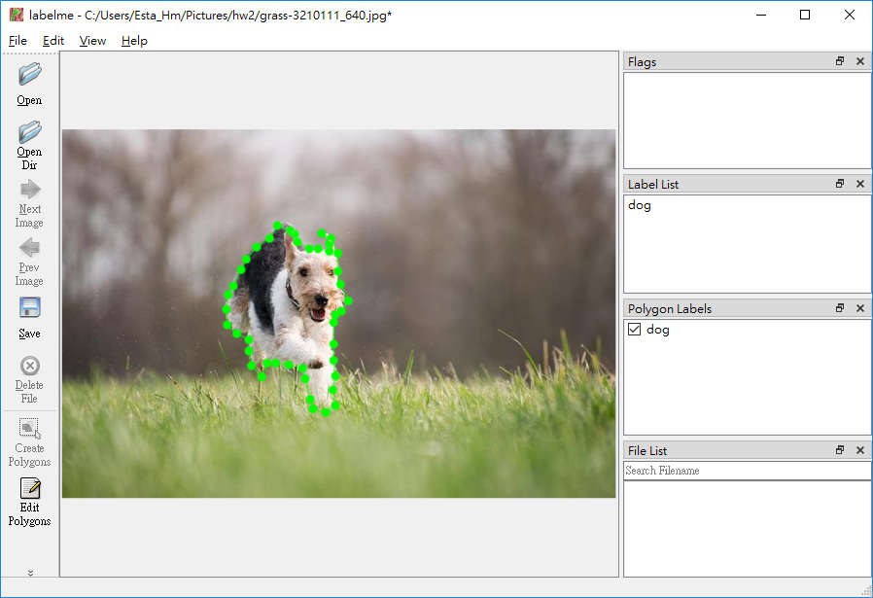
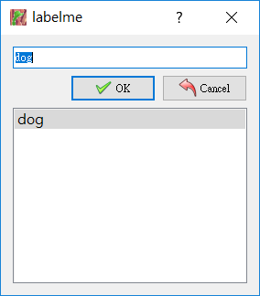
LabelMe How to mark the salient object
3.用滑鼠標記salient objects
打開圖片
點擊 create polygons
4. 儲存標籤
Notes:
LabelMe 畫Polygon，儲存畫好的顯著物件結果 (json檔案)
用labelme的工具轉成包含label image 的dataset
把label image 轉成binary mask (8-bit png)

Slide 6
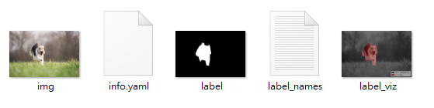
LabelMe Generate mask ground-truth
4. 畫完的 polygon存檔，為json格式
{saved}.json
5. 關閉GUI介面，執行提供程式以生成所需文件labelme_json_to_dataset {檔案名稱}.json
Ps. 要使用json_to_data_batch.py，需安裝3.3.1版的labelme
Mask!!
Notes:
Json 批次轉換
批次轉換 labelme==3.3.1
https://medium.com/@jim30425/labelme-json%E6%AA%94%E4%B8%80%E6%AC%A1%E8%BD%89%E6%8F%9B-e7feaf2b103a
換顏色
https://medium.com/@jim30425/labelme-json%E6%AA%94%E8%BD%89%E6%8F%9B-%E5%8F%96%E5%BE%97%E8%BD%89%E6%8F%9B%E5%BE%8C%E5%9C%96%E7%89%87class%E5%B0%8D%E6%87%89%E9%A1%8F%E8%89%B2%E7%9A%84%E9%9D%A2%E7%A9%8D-4e9c001783a1

Slide 7
Data preprocessing: superpixel segmentation
Training 和 testing有各自的matlab code來處理superpixel segmentation的前處理。
在輸入模型之前，需要執行一個預處理步驟，將圖像和binary mask的圖像轉換為Super pixel。
我們有提供程式 superCNN_modified/code
training_slic_seg_label.m: generate the superpixel segmentation information of the training data
testing_slic_seg_label.m: generate the superpixel segmentation information of the testing data
後續說明以training data為例，testing data相同的流程完成前處理

Slide 8
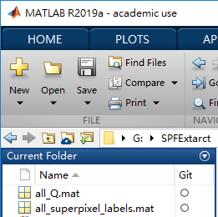
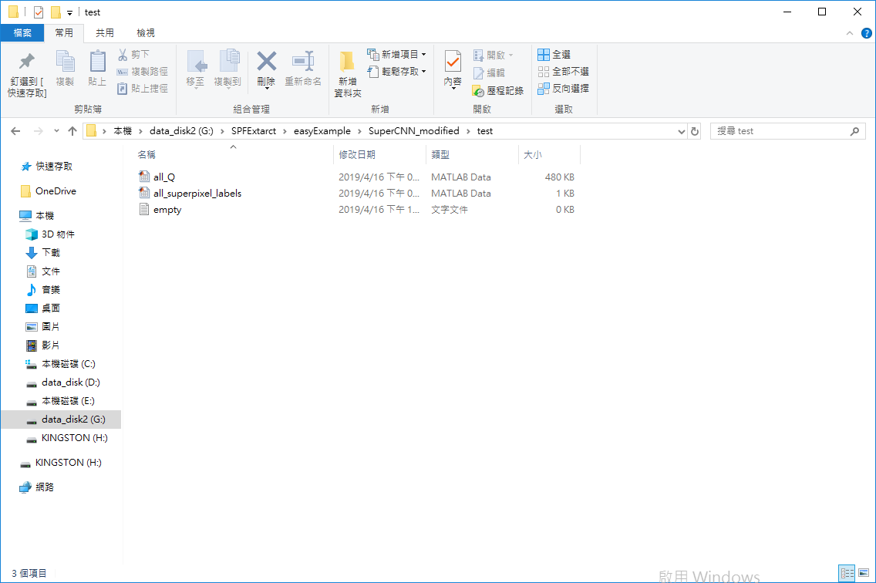
Step of data preprocessing (training)
在train的部分先使用 Matlab產生兩個文件
all_Q.mat: 以super pixel為單位 並包含顏色特徵
all_superpixel_label.mat:以super pixel為單位 並包含groundtruth
在test的部分也使用相同的方式進行處理
我們需要多個圖像的單獨結果，因此，生成數據預處理信息並分別對其進行測試，會有較好的效果。 （一次一對，然後進行測試）
Notes:
2. 執行檔案，產生兩個.mat檔案
(1) all_Q.mat: 將影像以切割成諸多superpixel後，以superpixel為單位儲存色彩特徵，並儲存起來
(2) all_superpixel_label.mat: 將影像的groundtruth 以影像superpixel切割單位(1)的切割結果，來歸納那些superpixel於binary mask中為salient object的區塊並儲存
產生的檔案要做為給deep learning model讀取的input
所以要按照程式路徑放到對的位置。

Slide 9
SuperCNN: Model training and testing
在CNN_train 資料夾，裡面有 training code and the testing code.
train_superCNN.py : 訓練 model with superpixel pre-processing files of training data
test_superCNN.py : 測試trained model with superpixel pre-processing files of testing data
確保讀取文件路徑正確:
#input data directory path training
#training
train_image_mat='../train/all_Q.mat'
train_mask_mat='../train/all_superpixel_labels.mat'
#testing
test_image_mat='../test/all_Q.mat'
test_mask_mat='../test/all_superpixel_labels.mat'
Training 和 testing有各自的python code來訓練及檢測模型，要確認其使用輸入位置及產生正確。

Slide 10


VPN 帳號密碼
SSH 連線位置 及 IP

Slide 11
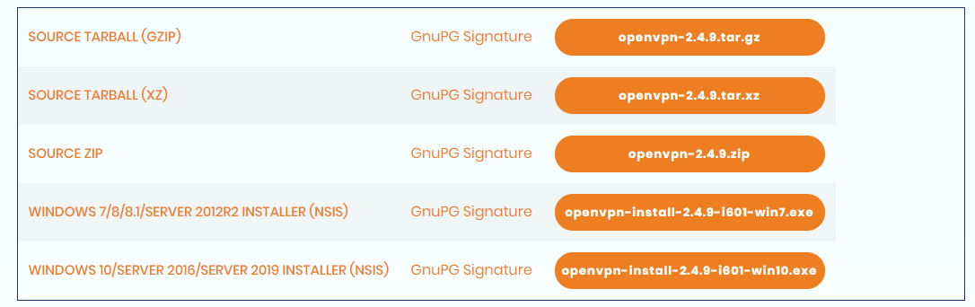
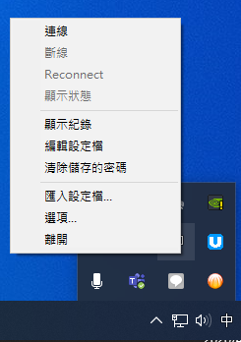
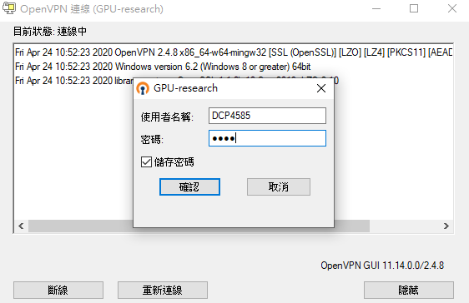
OpenVPN程式：
https://openvpn.net/community-downloads/
VPN設定檔下載：
htps://www.dropbox.com/s/p8uukyhf4xi22vd/GPU-research.ovpn?dl=0

Slide 12
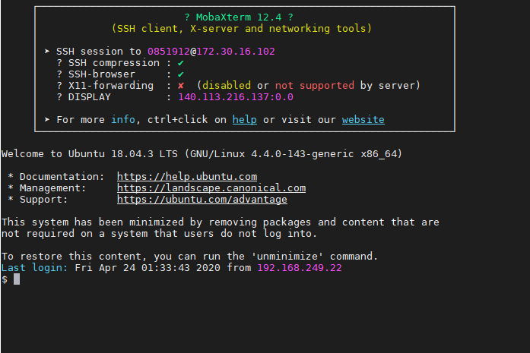
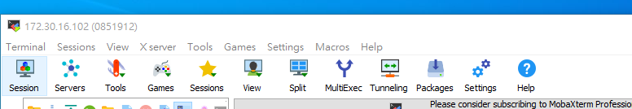
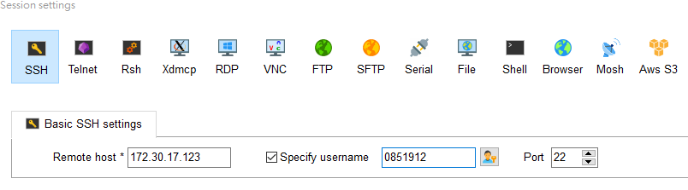

更改密碼指令：passwd
Mobaxterm 下載：
https://mobaxterm.mobatek.net/

